Slide 1
Добрый день! - солнцу и птицам.
Добрый день! – улыбчивым лицам.

Slide 2
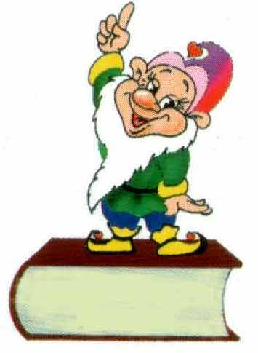
Внеклассное чтение

Slide 3
Повторение изученного
Что название такое откуда сказка волшебство.
Произведение отрывок о вместе вымышленных красивых лицах делах или поступках событиях. Это действительно отдельный способ жанр для в рассказе литературе.

Slide 4
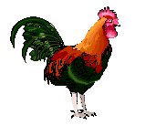
Почемусолнцевосходит,когдакричитпетух?
Очёминдюкдумал?
Чтодороже?
КтосшилВидекурубашку?
ОткудавзяласьДаугава?

Slide 5
Почему солнце восходит, когда кричит петух?
О чём индюк думал?
Что дороже?
Кто сшил Видеку рубашку?
Откуда взялась Даугава?

Slide 6
Какие вопросы задают сказки?

Slide 7
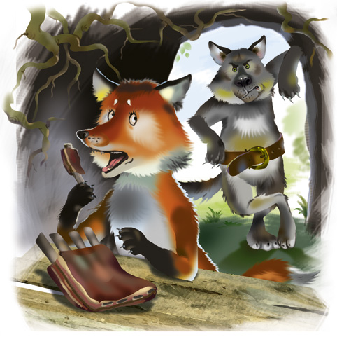
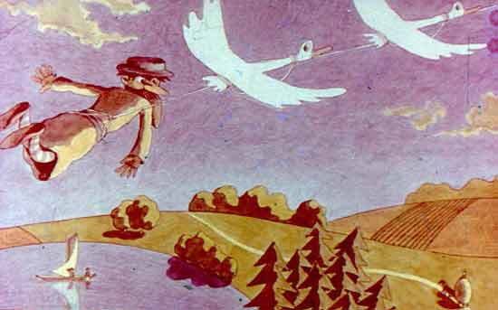

Slide 8
Отгадайте и прочитайте название сказки
КАКБАРСУКИКУНИЦАСУДИЛИСЬ
Как барсук и куница судились
КАКГЛУПЫЙСЫНЕЗДИЛВРИГУ
Как глупый сын ездил в Ригу
КАКБРАТЬЯСУДИЛИСЬ
Как братья судились
Вот как бывает, когда другого глупей себя считаешь.
Видно, правду говорят умные люди: жадные да неуступчивые всегда в убытке бывают.
Видно, правду говорят умные люди: жадные да неуступчивые всегда в убытке бывают.

Slide 9
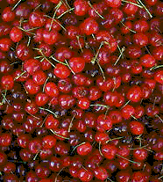
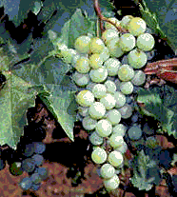
Исправь ошибку в названии сказки
Кто ждёт, чтобы ягоды падали в рот
Кто ждёт, чтобы вишни падали в рот
С той поры говорят: кто ждёт, чтобы вишни падали в рот ….
до добра не дойдёт.
Как лентяй остался без денег
Как лентяй остался без виноградника

Slide 10
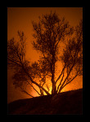
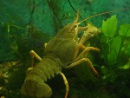
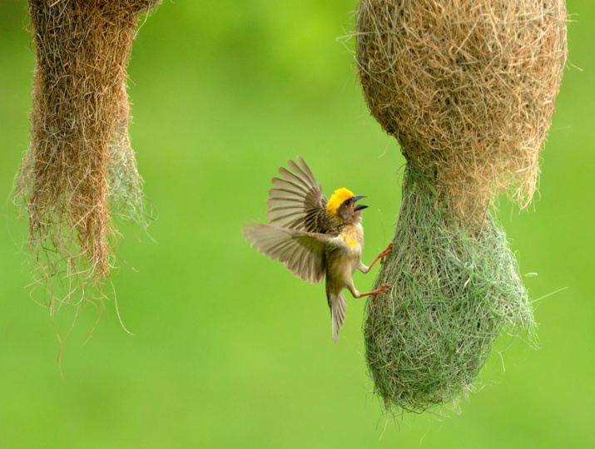
По ключевым словам отгадай сказку
Паук
Овца
Птица-ткачик
Терновый куст
Рак
Кто сшил Видеку рубашку (словенская сказка)

Slide 11
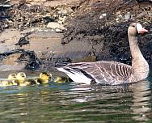
В каких сказках мы находим ответы на следующие вопросы
Почему лисы ходят с вытянутыми хвостами?
Как журавль учил лису летать (литовская сказка)
Почему у волка нет шубы?
Как лиса шила волку шубу (русская сказка)
Почему гуси летают вереницей?
Как мужик на диких гусях летал (русская сказка)

Slide 13
В какой сказке больше всего вопросов и ответов на эти вопросы
Откуда взялась Даугава
Что такое Даугава?
Как появилась?
Для чего выкопали звери?
Почему река так петляет?
Откуда появились по берегам реки изрядные горы и пригорки?

Slide 14
Физминутка

Slide 15
Не умел голубь гнездо вить и пошел к Дрозду поучиться. Дрозд в этом деле был большой мастер. Когда прилетел Голубь, Дрозд только что начал вить свое красивое гнездо. Сначала голубь следил очень внимательно за работой Дрозда, но, когда основание гнезда было готово, и начали понемногу подниматься края, Голубю стало скучно. Он решил , что учиться ему уже нечему, и начал кричать:
-Умею! Умею! Умею!
Взмахнул крыльями и улетел. И даже спасибо не сказал.
На другой день Голубь сам принялся вить гнездо. Донышко гнезда свил, а как дальше делать, и не знает.

Slide 16
Тогда Голубь снова полетел к Дрозду и стал упрашивать, чтобы Дрозд еще раз показал, как надо строить гнездо. Но Дрозд ответил:
-Ты же хвалился, что умеешь строить, вот и сумей без меня довести работу до конца.
Так гнездо у Голубя до сих пор и стоит недостроенное. Однако Голубь нет- нет да и похвастается:
-Умею! Умею!
А на самом-то деле и не умеет!
КАК ГОЛУБЬ УЧИЛСЯ ГНЕЗДО ВИТЬ
Литовская сказка

Slide 17
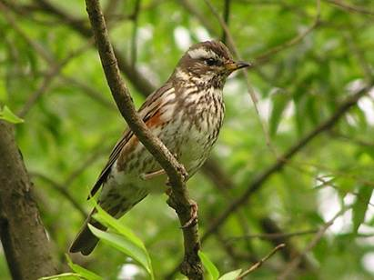
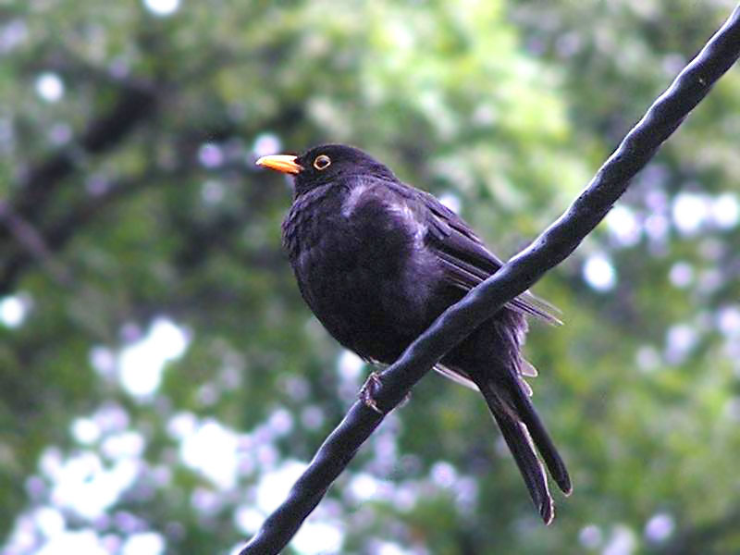
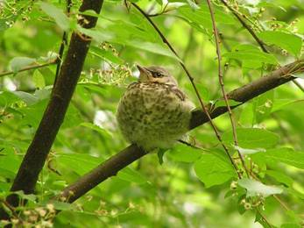
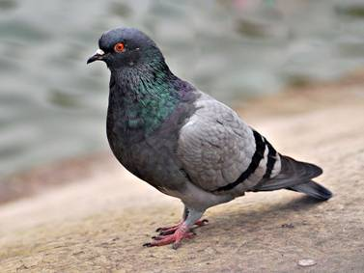
Чёрный дрозд
Дрозд рябинник и его птенец
Голубь

Slide 18
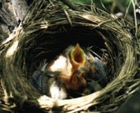
Гнездо дрозда рябинника
Горлица на гнезде

Slide 19
ПОЧЕМУ КОТ МОЕТСЯ ПОСЛЕ ЕДЫ (литовская сказка)
Однажды залетел воробей на крестьянский двор и стал клевать зерна. Прыгает воробей по траве. Зернышко за зернышком подбирает, а хозяйский кот на него из-за угла посматривает. Cмотрел кот, смотрел да как прыгнет на воробья! Схватил его за крыло и говорит: -Неплохо я сейчас позавтракаю! -Что вы, что вы, пан кот! - зачирикал воробей. -Неужели вы собираетесь меня съесть?

Slide 20
-А что мне, любоваться тобой, что ли?- фыркнул кот и приготовился свернуть воробью голову. -Да постыдитесь же, пан кот!- опять зачирикал воробей.- Ведь вы забыли умыться! А разве вы не знаете, что и хозяин ваш, и хозяйка, и все люди на свете сначала моются, а потом завтракают? -И то правда!- сказал кот и поднял лапу, чтобы хорошенько потереть себе мордочку. А воробей, недолго думая, прыг в сторону! Взмахнул крыльями и улетел.
Очень рассердился кот. -Ну нет. Теперь меня не обманешь!- сказал он.- Пусть люди делают, как знают, а я сначала буду завтракать, потом умываться. С тех пор все коты на свете моются после еды.

Slide 21
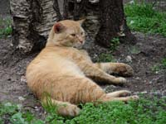
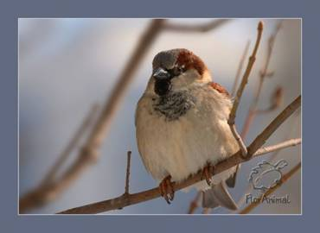
Каким был кот? А каким воробей? Выберите из перечисленных качеств подходящие. Объясните свой выбор.
Ловкий
Сильный
Находчивый
Догадливый
Хвастливый
Умный
Мудрый
Злой

Slide 22
ПОЧЕМУ У МЕСЯЦА НЕТ ПЛАТЬЯ (сербская сказка)
В третий раз пришёл месяц к портному. Увидел портной: идёт по небу круглый месяц - не месяц, а луна, да вдвое шире. Чем платье, которое он только что сшил. Что было делать портному? Бросился бежать. Искал его месяц, искал, да не нашёл. В назначенный срок пришёл месяц за платьем. А платье и узко и коротко. -Видно, я ошибся,- говорит портной. И снова сел за работу. Так и остался месяц без платья.
В назначенный срок пришёл месяц за платьем. Опять платье мало. -Видно. И теперь я ошибся,- сказал портной. И снова стал кроить и шить. Решил себе месяц сшить платье. Снял с него портной мерку и сел за работу.

Slide 23
ПОЧЕМУ У МЕСЯЦА НЕТ ПЛАТЬЯ (сербская сказка) Решил себе месяц сшить платье. Снял с него портной мерку и сел за работу. В назначенный срок пришёл месяц за платьем. А платье и узко и коротко. -Видно, я ошибся,- говорит портной. И снова сел за работу. В назначенный срок пришёл месяц за платьем. Опять платье мало. -Видно. И теперь я ошибся,- сказал портной. И снова стал кроить и шить. В третий раз пришёл месяц к портному. Увидел портной: идёт по небу круглый месяц - не месяц, а луна, да вдвое шире. Чем платье, которое он только что сшил. Что было делать портному? Бросился бежать. Искал его месяц, искал, да не нашёл. Так и остался месяц без платья.

Slide 24
1.Сочинить сказку выбрав, один из 3 вопросов.
– Почему у огурца пупырышки?
– Почему у розы шипы?
– Почему крокодила так назвали?
2. Устно сочинить свою сказку, с ответом на вопрос.
3. Придумать свою сказку и оформить её на листе формата А4.

Slide 25
Инструкция
Как сочинить сказку.
1.Начните сочинять сказку с «конца»: придумайте ответ на вопрос.
2.Определите героев своей сказки.
Их не должно быть много, только необходимые.
3.Продумайте последовательность событий в сказке.
4.Запишите сказку.

Slide 26
Говори мало, слушай много,
а думай ещё больше.
СПАСИБО ЗА УРОК.
МОЛОДЦЫ!

